Slide 1
Virtuális Petri-csésze

Slide 2
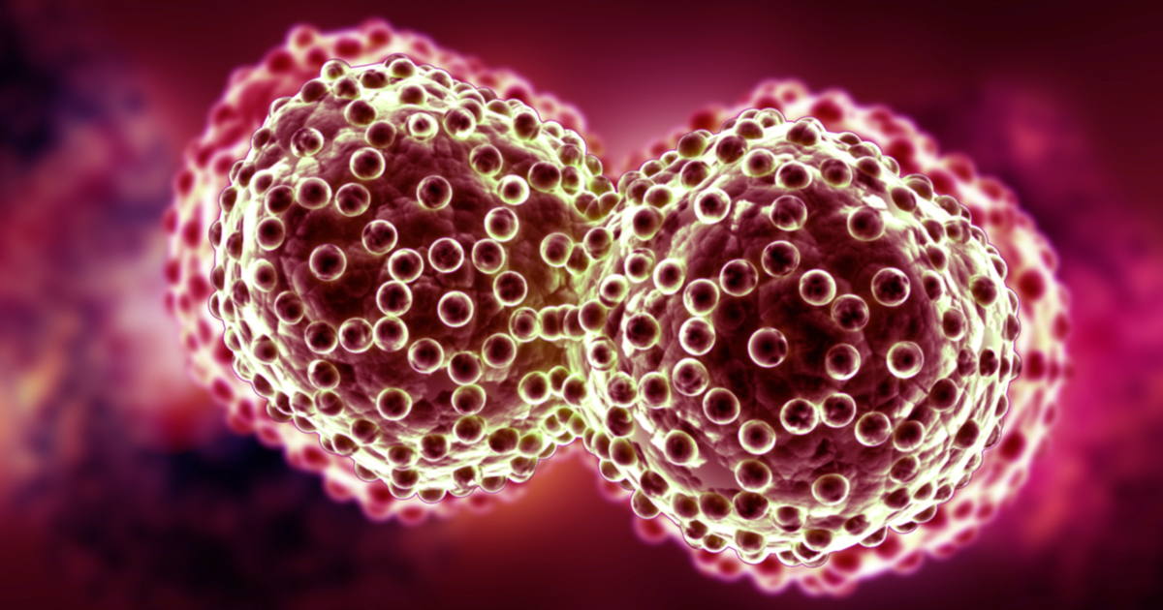
Legapróbb építőelemei a sejtek
Működésük megértése fontos
Számítógéppel való szimulációjuk segítheti ezt

Slide 3
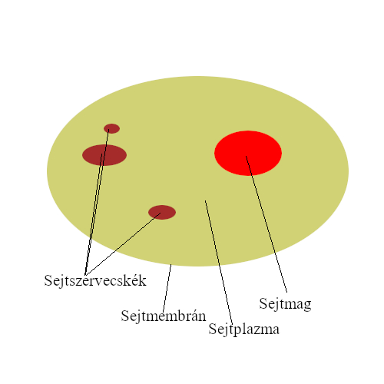
Biológiai háttér – Sejt felépítése
Eukarióta és Prokarióta
Sejtmag
Sejtmembrán
Sejtszervecskék
Sejtplazma

Slide 4
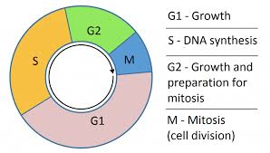
Biológiai háttér – Sejt funkciók
Sejtciklus
Sejtosztódás
Sejthalál
Sejtkommunikáció
Sejtmozgás

Slide 5
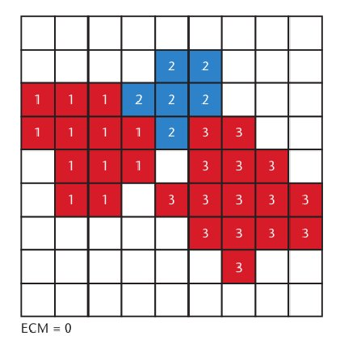
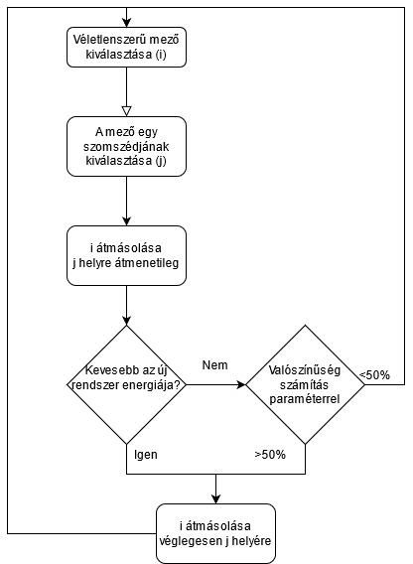
Létező megoldások bemutatás
Számos létező megoldás használja (CompuCell3D, Morpheus)
Hálórendszer, mátrix
Monte-Carlo algoritmus
Hamilton-operátor
Cellular Potts modell

Slide 6
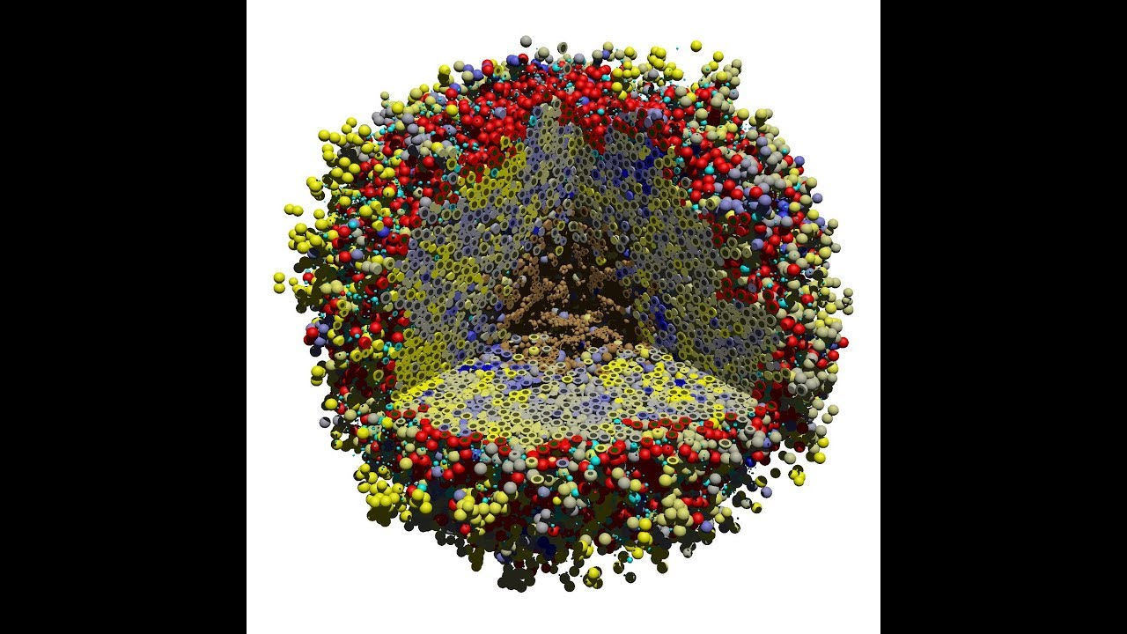
Létező megoldások bemutatás
PhysiCell
Ágens alapú
BioFVM a környezet szimulációja
Nehéz új szimuláció beállítása,sok tudást igényel
Tud exportálni Mathlab vagy XML fájlt

Slide 7
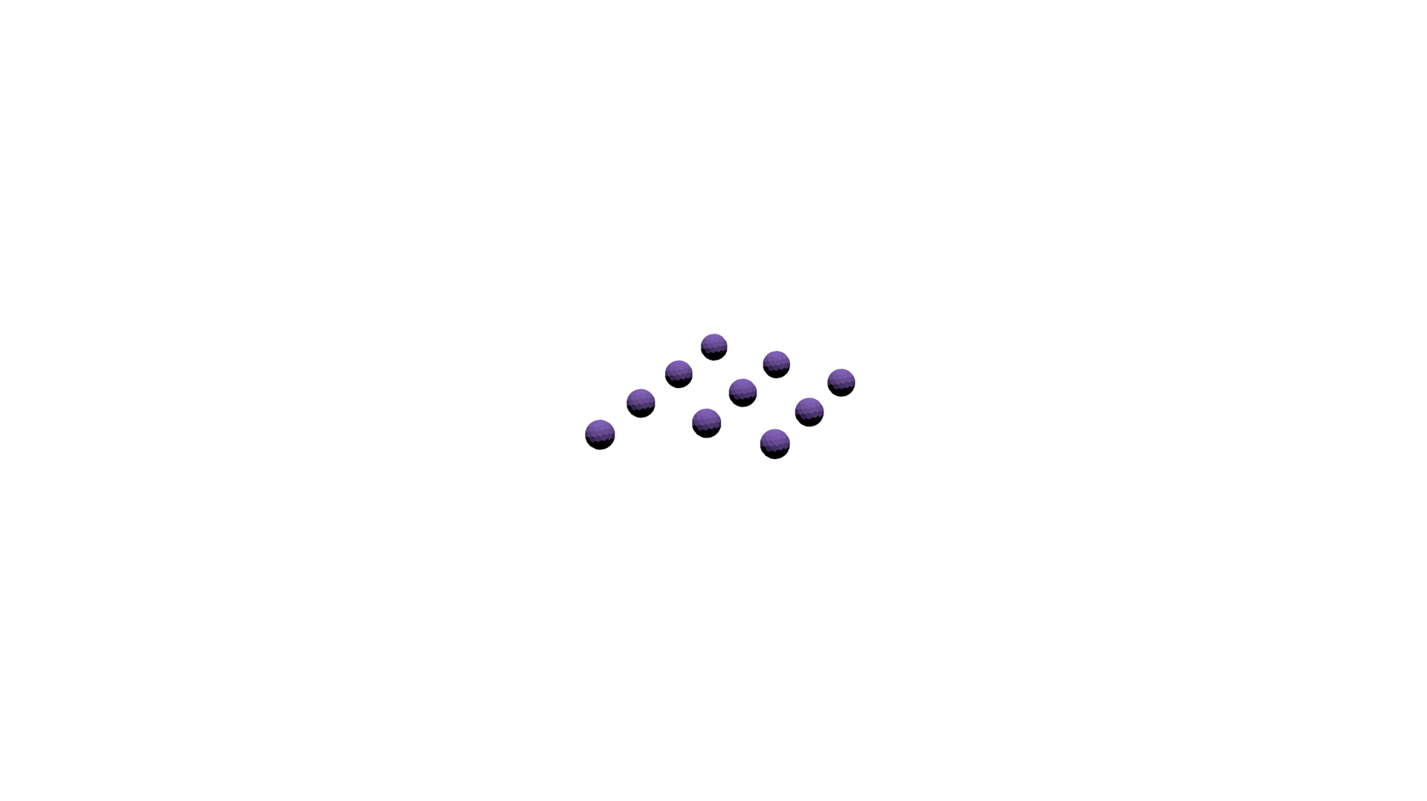
Létező megoldások bemutatás
CellSim3D
Egyetemek összefogásával készült
CUDA segítségével
Fizikai tulajdonságok inkább
Blender Export
Csak CUDA miatt nehéz alkalmazni

Slide 8


Eszközök bemutatása
C++, OpenCL
QT framework
Git

Slide 9
Tervek - Specifikáció
Ágens alapú rendszer implementációja nehéz
Cellular Potts modell megvalósítása a cél
Képes sejtek pontos szimulációjára bemeneti paraméterek megadásával
Felhasználói interfész
Valós időben, párhuzamos megvalósítás

Slide 10
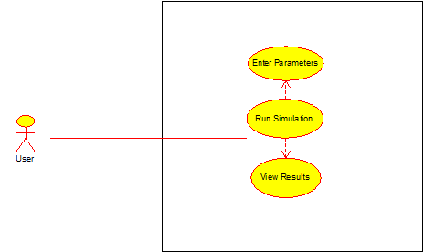
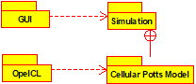
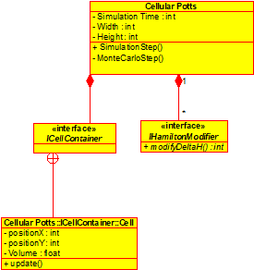
Tervek - Specifikáció

Slide 11
Köszönöm a figyelmet!

